Slide 1

TEAM ASSIGNMENT 1
Software Measurement and Analysis
Team : K15T1_Team11
Project Name: Course SMA

Slide 2


TEAM MEMBERS
1. Le Dinh Thach Huyen (Sub-leader)
Dang Huy Son (Member)
Do Minh Tam (Recorder)
Nguyen Trung Tin (Member)
Le Thi Bich Van (Leader)

Slide 3


CONTENTS
1. The process of team
2. Roles & Responsibilities
3. Schedule
4. Team Effort Log

Slide 4
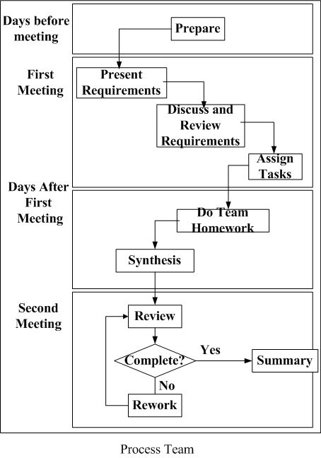


THE PROCESS OF TEAM

Slide 5

ROLES
1. The facilitator (Const)
2. Leader (Const)
3. Sub – leader
4. Recorder (Const)
5. Members

Slide 6

RESPOSIBILITIES

Slide 7

1. THE FACILITATOR
To Dinh Hieu
  The facilitator is not a member of the team.
  Owner of the overall business change that is being supported by team assignments.
  Acts as resources to the team by intervening when necessary to keep the team on track.

Slide 8

2. LEADER
Le Thi Bich Van:
  Planning the project.
  Design project control mechanisms
  Manage project scope.
  Manage and report progress
  Be accountable for quality
  Assigns the activities for each of the team members
  Preparing the meeting agenda

Slide 9
2. LEADER
Le Thi Bich Van
  Facilitate the team process, ensures that all members participate during the meetings, prevents other members from dominating, actively participates
  Ensures that team decisions are made by consensus where appropriate
  Monitor the status, assuring timely completion of assignments: Oversees day-by-day operations.
  Review: effort log and team assignment
  Evaluate the work of its members. Reward and punish.

Slide 10

3. SUB - LEADER
Le Dinh Thach Huyen
  Participate as a team member
  Support Leader: analysis of the main requirements and prepare an agenda for the meeting.
  Present the documents for the team to review during the meeting and distribute them after the meeting in a timely manner.
  Provide and development resources, include :Internal documentation and system documentation.
  Sup - Leader will have received completed parts of the assignment from other members of the team and then comment on the whole assignment.

Slide 11

4. RECORDER
Do Minh Tam
  Participate as a team member
  Integrate effort log every week
  Record meeting minutes every meeting

Slide 12



MEMBERS
  Estimate the work that will be assigned to them.
  Plan their own work
  Record effort log every day and report status of their work.
  Sign up to their task plan : Do teamwork, team member must complete their assigned works on time.
  Be accountable for the quality of their work.
  Alert their team leader of problems and issues, ...

Slide 13
MEMBERS
  Read documents before the first meeting every assignment.
  Listens carefully and asks questions.
  Is enthusiastic-it’s contagious and helps galvanize the entire team.
  Understands and is committed to team objectives.
  Suggest improvements to the project plan, control processes...
  Gives honest, sincere appreciation.

Slide 14
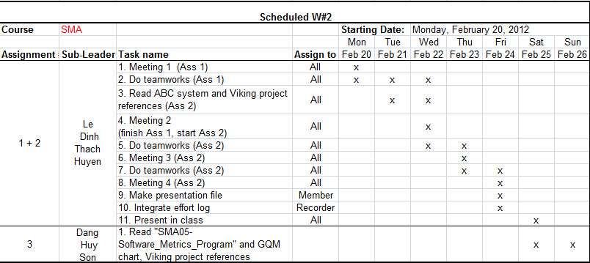
SCHEDULES

Slide 15
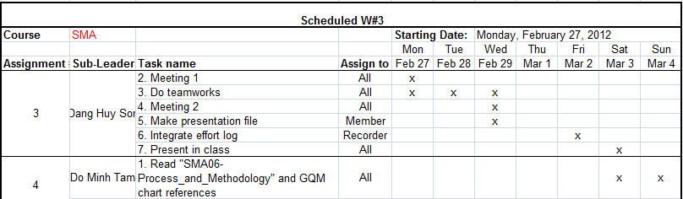
SCHEDULES

Slide 16
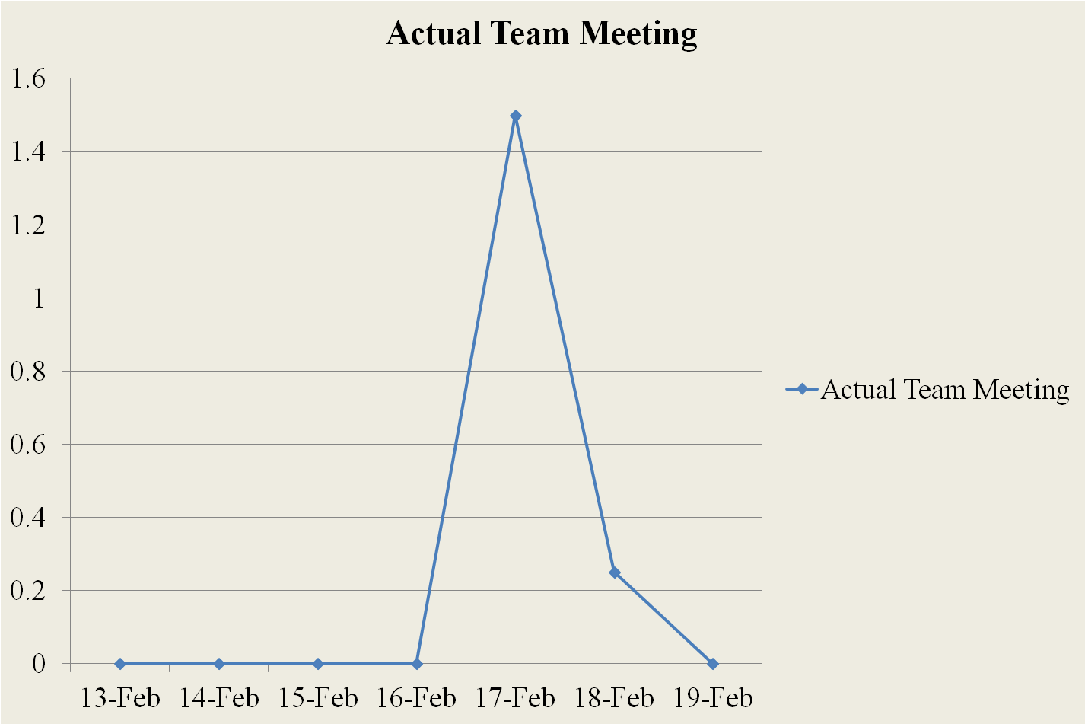
Team Effort log - Week 1
Notes:
1. Theo biểu đồ đường trên cho thấy tuần 1 có 2 buổi họp nhóm
2. Tuần 1 chưa có Plan chính thức thực hiện 15 Assignment, do đó không có đường biểu diễn
"Plan Team Meeting". Do đó 2 buổi họp trên không nhằm mục đích giải quyết các vấn đề nhóm mà nhằm : Thảo luận các quy định của nhóm, chuẩn bị kế hoạch và lịch trình cụ thể cho 15 Assignment sắp tới, ... Như vậy, với thời gian trên là đủ để bắt đầu khởi động dự án 15 Assignment sắp tới

Slide 17
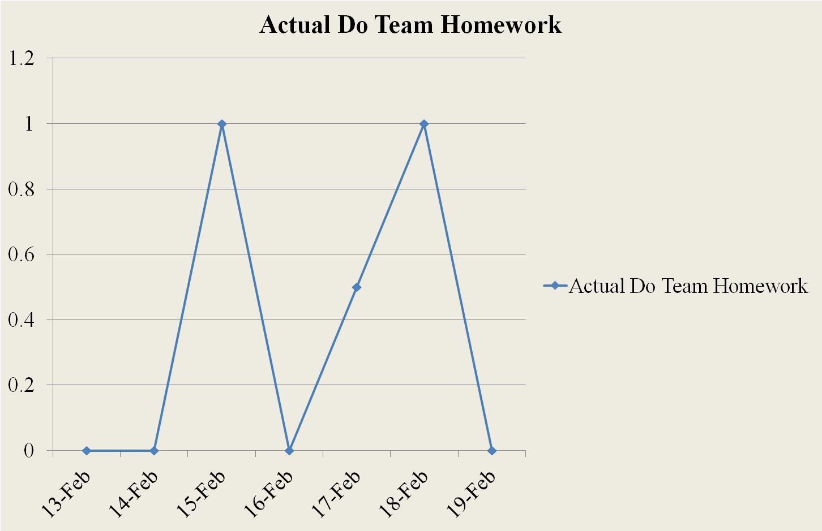
Team Effort log - Week 1
Notes:
1. Theo biểu đồ đường trên cho thấy tuần 1 các ngày thực tế nhóm tập trung làm Team
Homework của Assignment 1 phân bố đều cả tuần, thời gian trung bình xấp xỉ 0.83 giờ. Như vậy, số ngày phân bố trong tuần (3 ngày) và thời gian trung bình mỗi ngày (0.83) tốn cho công việc Team Homework khá ổn định

Slide 18
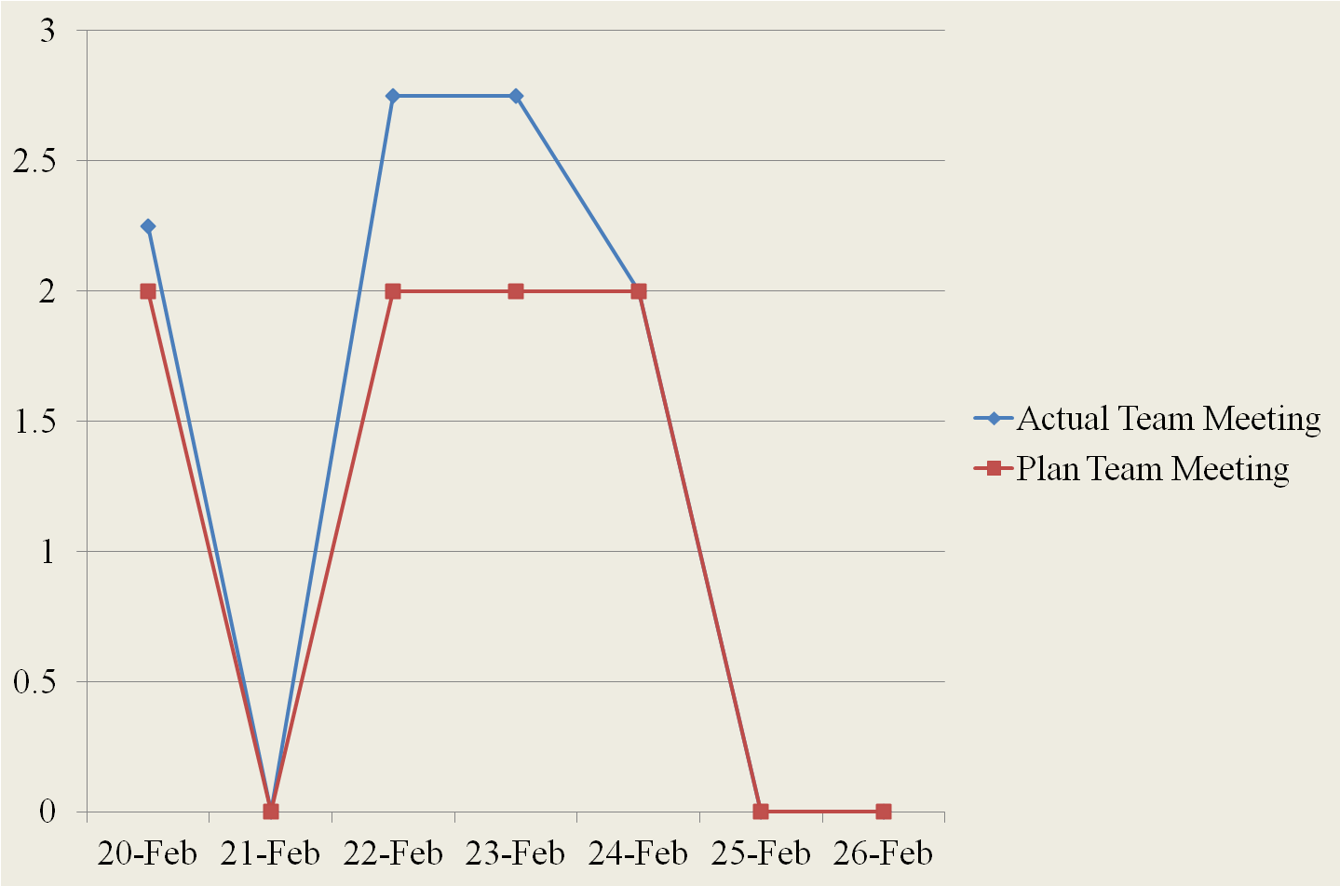
Team Effort log - Week 2
Notes:
1. Theo biểu đồ đường trên cho thấy thời gian Team Meeting của nhóm vượt quá kế hoạch (trễ 1.75 giờ), nguyên nhân trễ kế hoạch:
- Sub-Leader (Huyen Le) không hoàn thành vai trò.
- Buổi meeting 2 (Feb 22) theo kế hoạch kết thúc Ass1 và bắt đầu Ass2. Nhưng bị trễ đến buổi meeting 3 (Feb 23) mới bắt đầu Ass2
2. Tuy nhiên mức độ chênh lệch giữa Actual Team Meeting và Plan Team Meeting không quá lớn (dựa vào đường biểu diễn của chúng trên biêu đồ vẫn có nét tương đồng)
3. Cải thiện:
- Làm rõ quy trình
- Đưa ra các biện pháp cụ thể giảm thiểu rủi ro cho các buổi meeting

Slide 19
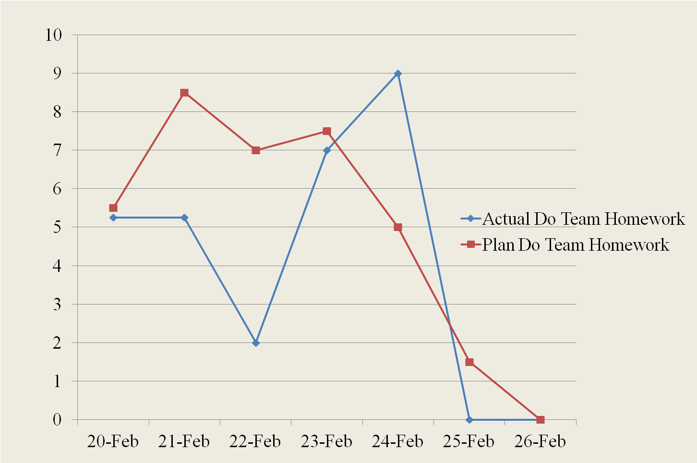
Team Effort log - Week 2
Notes:
1. Theo biểu đồ đường trên cho thấy thời gian tập trung thực hiện Do Team Homework vào cuối tuần giai đoạn nước rút, trong khi đầu tuần thời gian thực hiện công việc lại ít hơn. Nguyên nhân:
- Nhóm gặp vấn đề trong quá trình họp nhóm (Feb 22) dẫn đến các thành viên không thể nắm được công việc Do Team Homework để thực hiện, cho đến khi vấn đề được giải quyết trong buổi họp nhóm kế sau đó (Feb 23)
- Sự phân bổ thời gian của các thành viên chưa thật sự tốt, hiệu suất làm việc còn thấp, do đó thời gian tang lên so với kế hoạch
2. Cải thiện:
- Cải thiện quy trình tốt hơn, tránh các vấn đề họp nhóm ảnh hưởng đến công việc Do Team Homework
- Tìm giai pháp cho vấn đề quản lý thời gian của thành viên và cải thiệ hiệu suất làm việc

Slide 20




